Slide 1

Παρουσίαση
Εφαρμογής κρατήσεων
Νοέμβριος 2019
v1.01

Slide 2
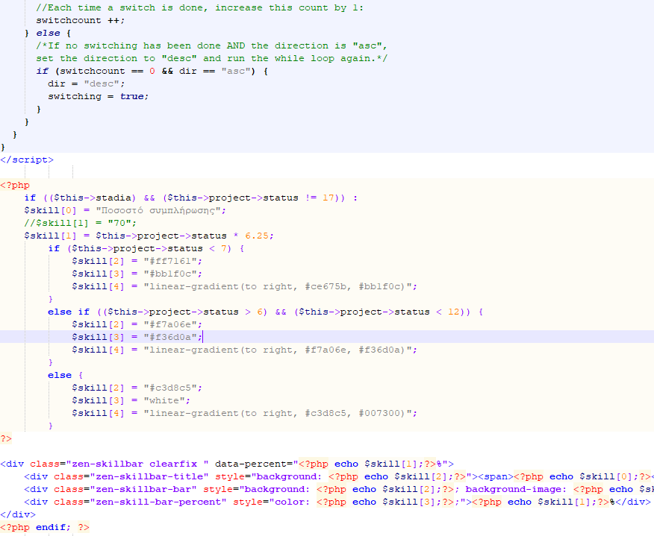
0
Τεχνολογίες Προγραμματισμού
Βασίζεται στη δημοφιλή OpenSource πλατφόρμα Joomla CMS v3.
Οι τεχνολογίες που χρησιμοποιούνται για την εφαρμογή είναι:
  Joomla APIs
  HTML 5
  PHP 7
  MySQL 5
  CSS
  JavaScript
  JQuery
  Ajax
  Cookies

Slide 3
0
Δυνατότητες Εφαρμογής
Υποστήριξη πολλών καταστημάτων με διαφορετικό αριθμό υπαλλήλων και έναν υπεύθυνο ανά κατάστημα.
Frontend περιβάλλον με απλή και εύκολη διαχείριση.
Backend περιβάλλον με επιπλέον δυνατότητες.
Mobile view: Προβολή της εφαρμογής από κινητό και tablet.
Διαχείριση πελατών και κρατήσεων ανά κατάστημα.
Προβολή κρατήσεων ανά ημέρα και ανά βδομάδα σε μορφή ημερολογίου.
Εύκολη διαχείριση του ωραρίου των υπαλλήλων ανά βδομάδα.
Αποθήκευση ιστορικού αλλαγών.

Slide 4
0
Frontend περιβάλλον
Πολλαπλές προβολές:
  Προβολή κλεισίματος Online ραντεβού (αφορά τους πελάτες).
  Προβολή ιστορικού κρατήσεων (αφορά τους πελάτες).
  Προβολή πελάτων (αφορά τους υπεύθυνους καταστημάτων).
  Προβολή κρατήσεων (αφορά τους υπεύθυνους καταστημάτων).
  Προβολή ρυθμίσεων (αφορά τους υπεύθυνους καταστημάτων).
Αναδυόμενο παράθυρο όταν παραλαμβάνεται νέα κράτηση.

Slide 5
0
Backend περιβάλλον
Το Backend περιβάλλον της εφαρμογής είναι προσβάσιμο μόνο από τον διαχειριστή ή/και ιδιοκτήτη των καταστημάτων.
Παρέχει τις εξής επιπρόσθετες δυνατότητες, συγκριτικά με το Frontend περιβάλλον:
  Αναλυτικές προβολές όλων των πελατών, όλων των κρατήσεων και όλων των υπαλλήλων σε όλα τα καταστήματα.
  Αλλαγές στα δικαιώματα των υπεύθυνων στα καταστήματα.
  Αλλαγές στις παρεχόμενες υπηρεσίες κάθε καταστήματος.
  Αλλαγές στα ωράρια των καταστημάτων.

Slide 6
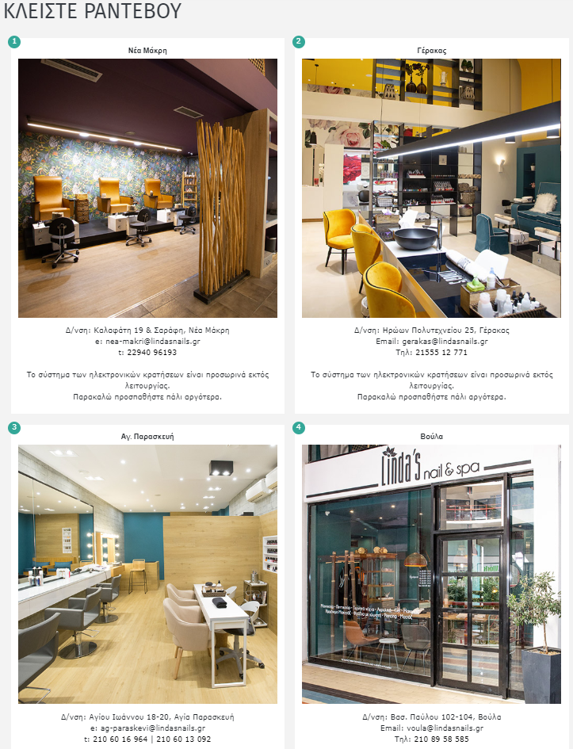
0
Προβολή online κράτησης 1/5
(για τους πελάτες)

Slide 7
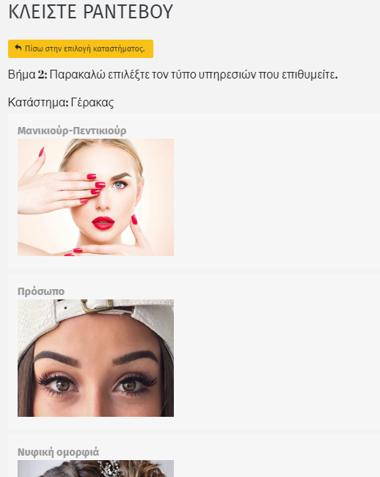
0
Προβολή online κράτησης 2/5
(για τους πελάτες)

Slide 8
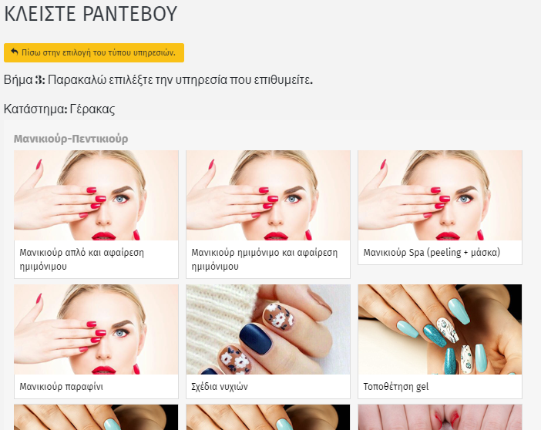
0
Προβολή online κράτησης 3/5
(για τους πελάτες)

Slide 9
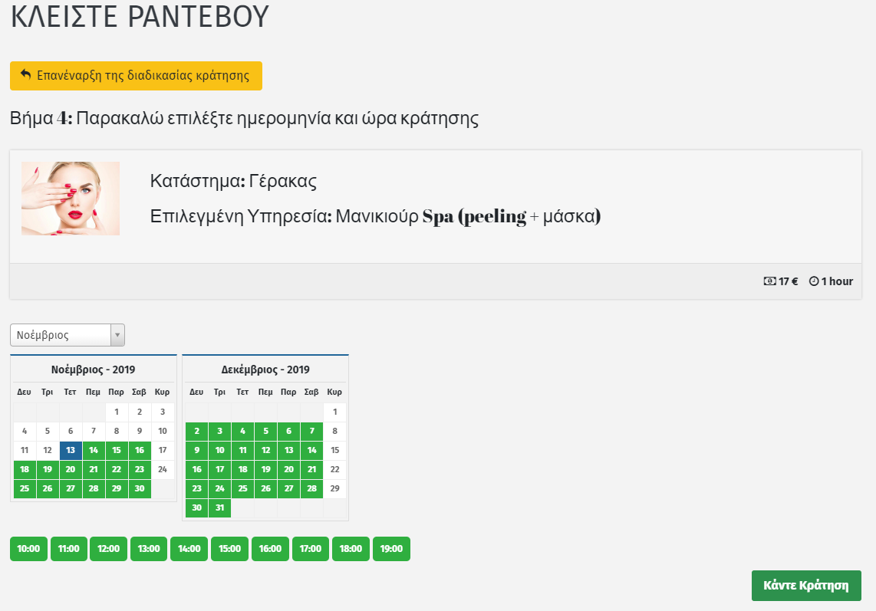
0
Προβολή online κράτησης 4/5
(για τους πελάτες)

Slide 10

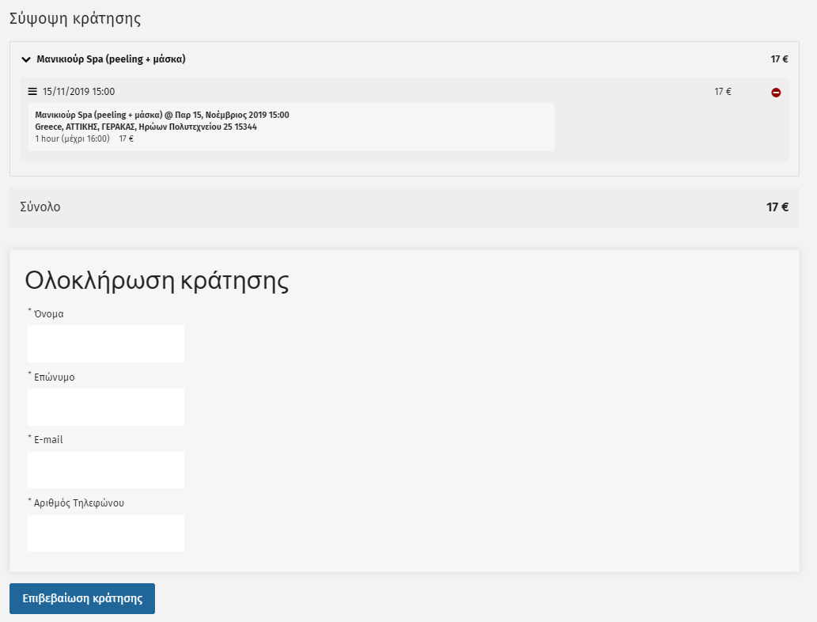
0
Προβολή online κράτησης 5/5
(για τους πελάτες)

Slide 11
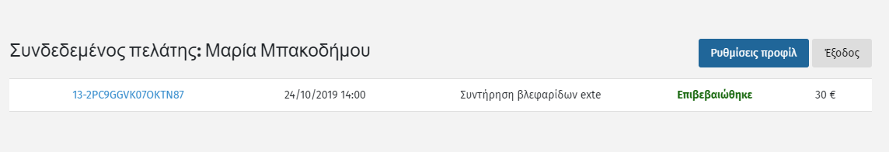
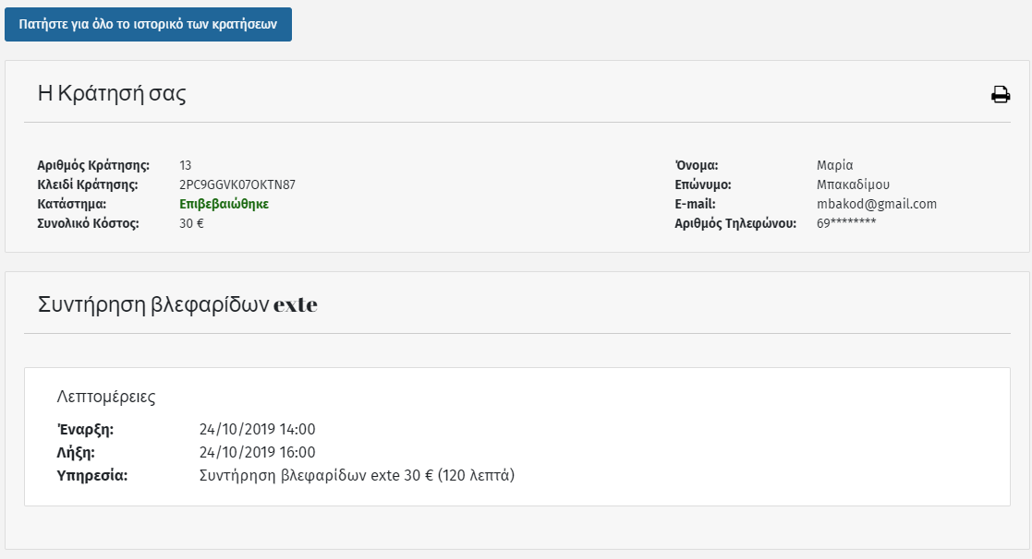
0
Προβολή ιστορικού κρατήσεων
(για τους πελάτες)

Slide 12
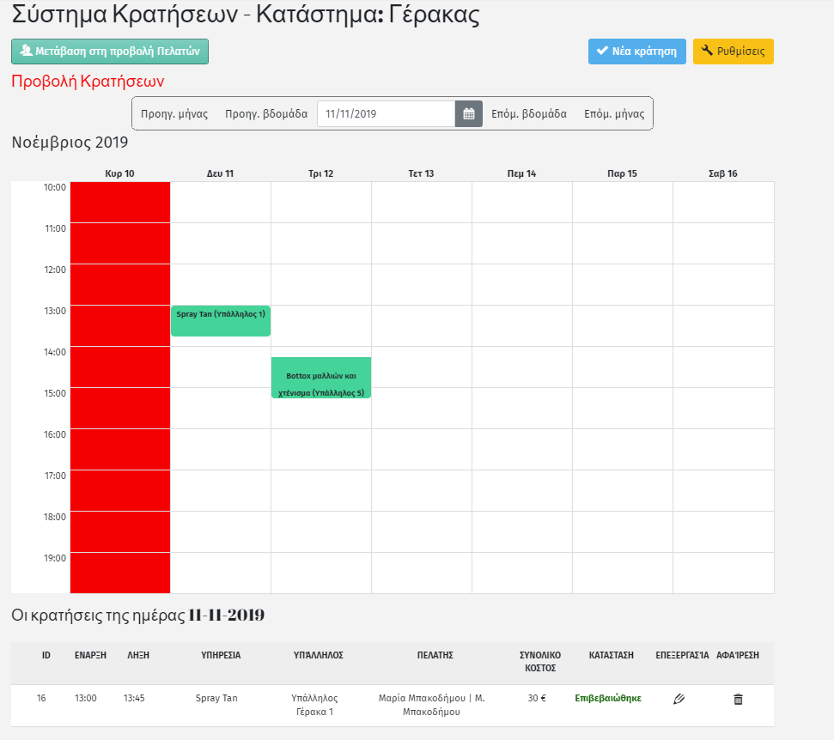
0
Προβολή κρατήσεων
(για τους υπεύθυνους)

Slide 13
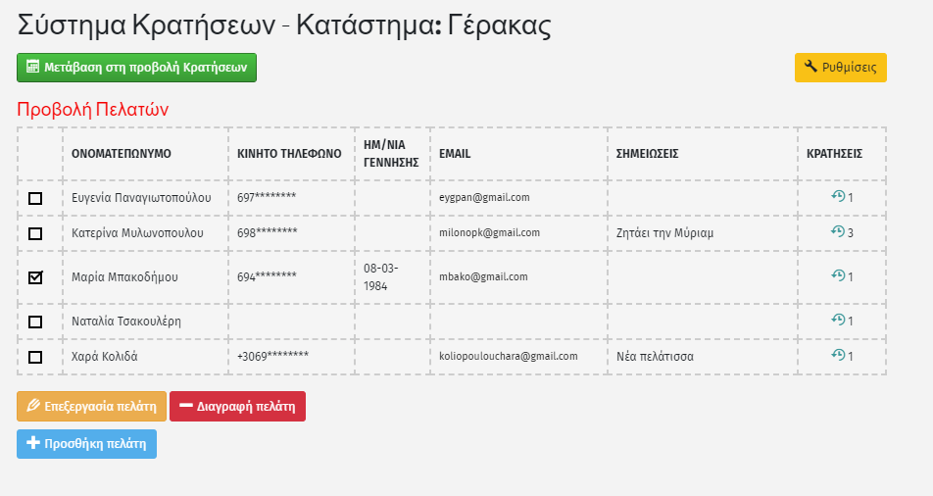
0
Προβολή πελατών
(για τους υπεύθυνους)

Slide 14
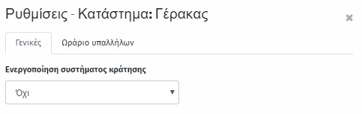
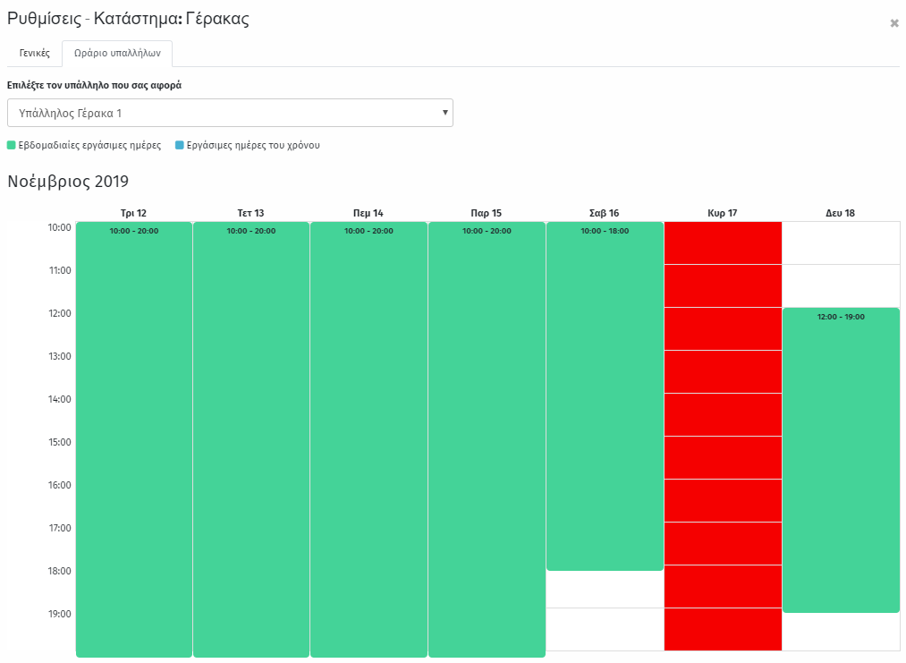
0
Προβολή ρυθμίσεων
(για τους υπεύθυνους)

